Slide 1
logo
지리교육과 21538440 이승훈
왜 독도가 한국 영토인가 ?

Slide 2
목차
독도의 가치
역사적 증거들
맺음말

Slide 3
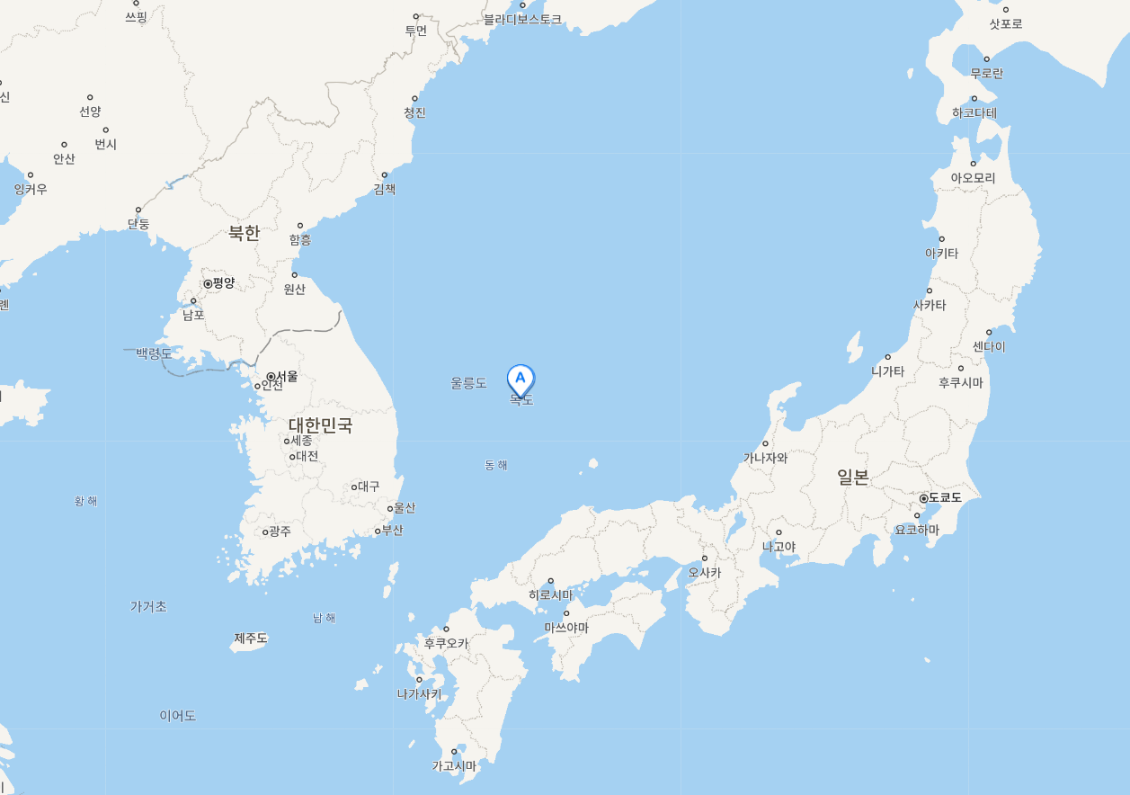

독도의 가치
1.
군사적 가치
동해 중앙에 위치
-> 국방상 요충지
대륙 국가와 해양 국가의
경계점 및 균형점
Photo by Joel Filipe on Unsplash

Slide 4
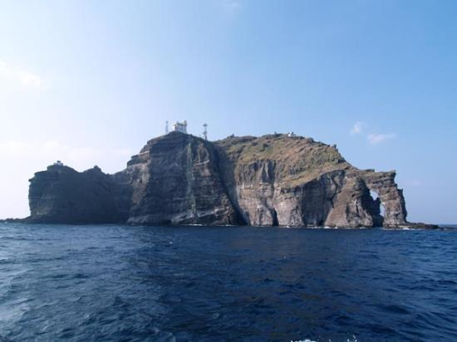
독도의 가치
2.
해양 과학적 가치
황금 어장
지형적 가치
조류의 보고
Photo by Joel Filipe on Unsplash

Slide 5

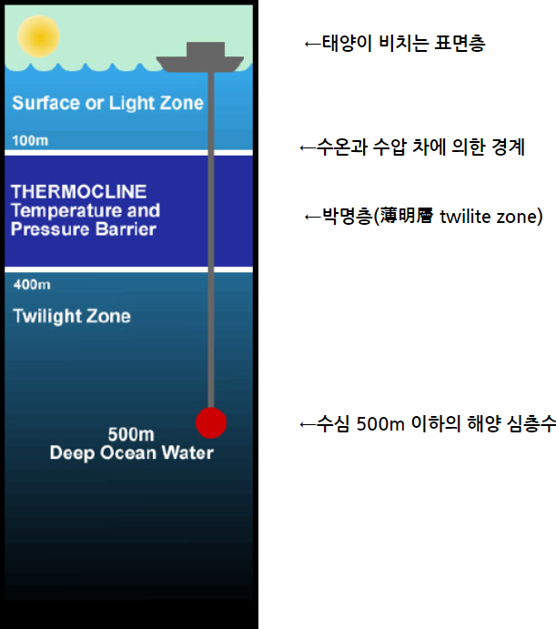
독도의 가치
3.
경제적 가치
해양자원 (해양 심층수)
에너지원 (하이드레이트)
Photo by Joel Filipe on Unsplash

Slide 6
역사적 증거
세종실록 지리지
신증동국여지승람
돗토리번 답변서
칙령 제 41호
1145
1454
~
1531
1693
~
1695
1877
1900
1946
~
1951
삼국사기
안용복 도일
태청관 지령
연합국 최고 사령관 각서
샌프란시스코 조약
참고영상:https://www.youtube.com/watch?v=muB4_LNZ2Rk

Slide 7
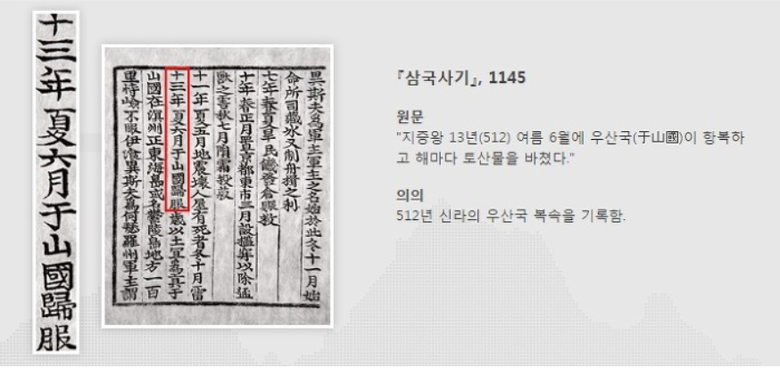
역사적 증거
1.
삼국사기
이사부의 우산국 정벌
토산물
Photo by Joel Filipe on Unsplash

Slide 8
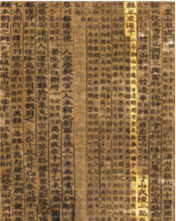
역사적 증거
2.
세종실록 지리지 (1454)
울릉도와 독도의 기록
육안으로 확인 가능한 독도
“우산, 무릉의 두 섬은 (울진)현의 정동쪽 바다 가운데 있는데, 두 섬이 서로 멀지 아니하여, 날씨가 청명한 날에는 충분히 바라볼 수 있다.”
于山、武陵二島在縣正東海中. <二島相去不遠, 風日淸明, 則可望見> 《세종실록지리지》
Photo by Joel Filipe on Unsplash

Slide 9
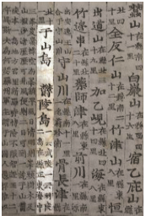
역사적 증거
3.
신증동국여지승람 (1531)
울릉도와 독도 인식
지도 팔도총람
->울릉도와 독도 표기
Photo by Joel Filipe on Unsplash

Slide 10
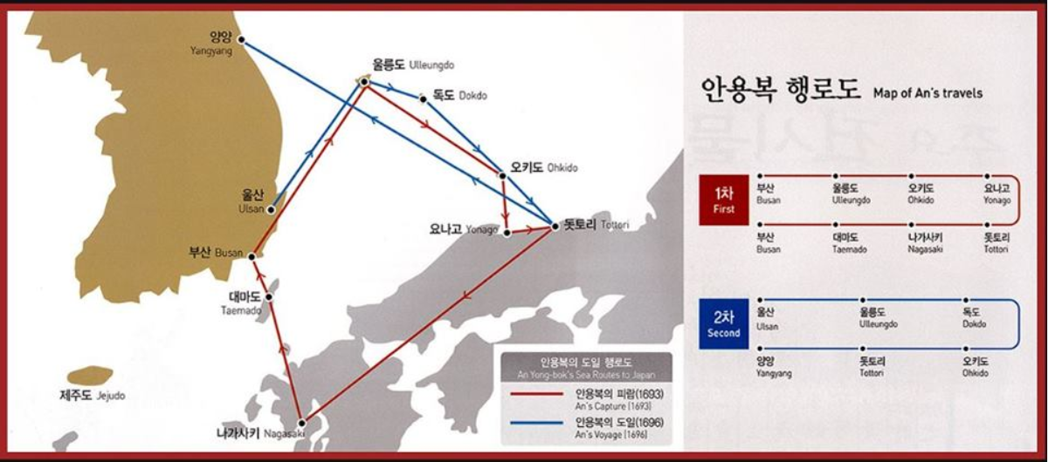
역사적 증거
3.
안용복 (제1차 도일)
울릉도 쟁계가 발생한 계기
울릉도와 독도가 우리나라
소속임을 밝힘
울릉도&독도 문제의 획기적
변화
Photo by Joel Filipe on Unsplash

Slide 11
역사적 증거
4.
안용복 (제2차 도일)
일본의 침범 항의 기록
원록구병자년조선주착안일권
지각서
숙종실록의 내용을 뒷받침
Photo by Joel Filipe on Unsplash

Slide 12
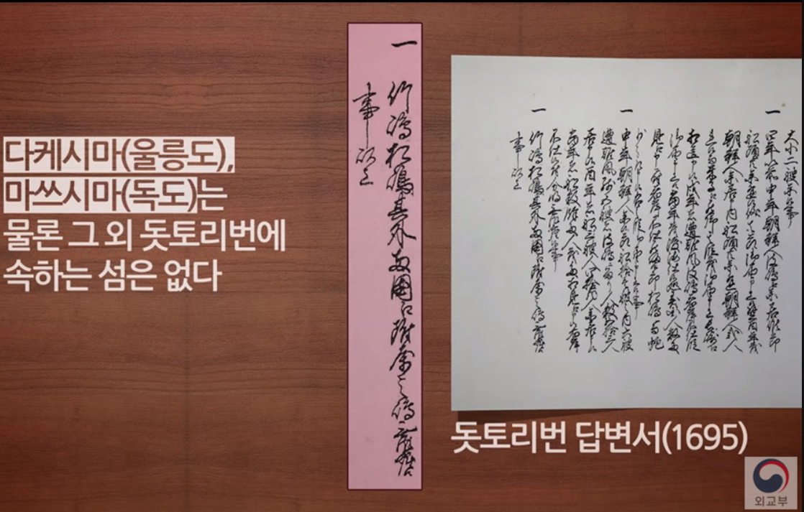
역사적 증거
5.
돗토리번 답변 (1695)
일본인이 조선인들의 울릉도
도해 금지 청원
양국간 교섭진행
->울릉도 쟁계
울릉도&독도가 돗토리번에
속하지 않음을 명시함
Photo by Joel Filipe on Unsplash

Slide 13
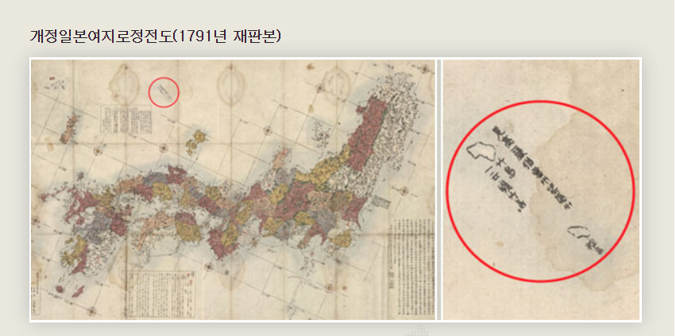
역사적 증거
6.
일본 고지도 (1791)
일본의 서북쪽 한계는 오키섬
으로 확인됨
독도와 울릉도가 채색되지
않음 -> 일본영토와는 다른
취급
은주시청합기
Photo by Joel Filipe on Unsplash

Slide 14
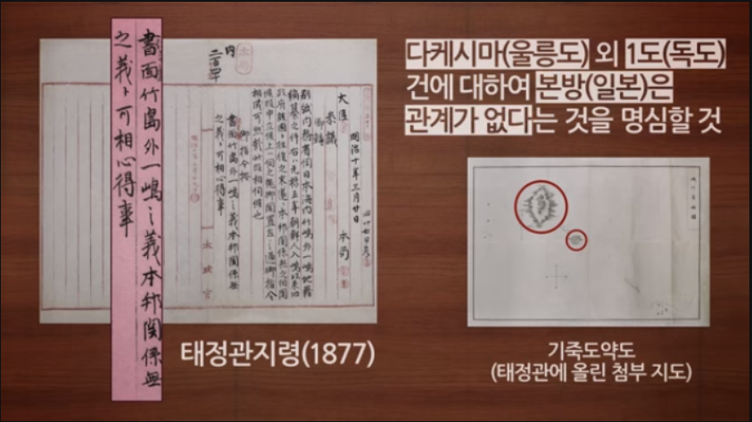
역사적 증거
7.
태정관 지령(1877)
일본 내무성의 지적편찬사업
일본 최고 행정기관 태정관
울릉도와 독도가 일본과 관계
없음을 명시함.
Photo by Joel Filipe on Unsplash

Slide 15
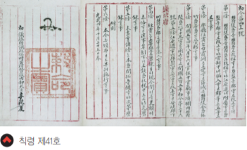
역사적 증거
8.
칙령 제 41호 (1900)
울릉도를 울도로 개칭
도감을 군수로 개정
독도가 울도군의 관할에 속함
을 명시함.
Photo by Joel Filipe on Unsplash

Slide 16

역사적 증거
9.
연합국 최고 사령관 각서(SCAPIN)
독도를 일본의 통치·행정범위
로부터 제외
일본 선박 및 국민의 독도 주
변 접근 금지
최고 사령관 각서 (1946)
Photo by Joel Filipe on Unsplash

Slide 17
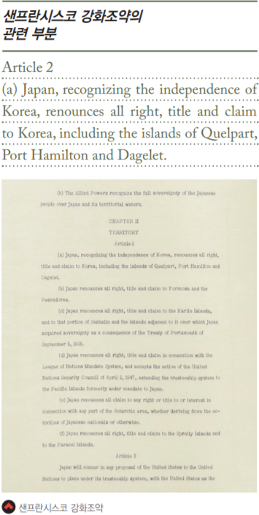
역사적 증거
10.
샌프란시스코 조약(1951)
한국 독립 인정
거문도 및 울릉도를 포함한
권리 ·권원 박탈
독도 또한 당연히 포함 되어야
함
Photo by Joel Filipe on Unsplash

Slide 18

맺음말
Photo by Joel Filipe on Unsplash

Slide 19
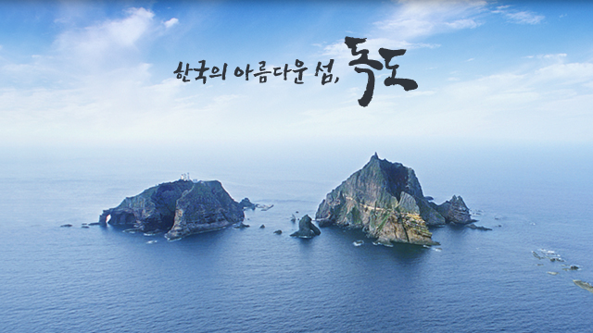
맺음말
독도는 명백한 우리나라 영토입니다.
Photo by Joel Filipe on Unsplash

Slide 20
맺음말
감사합니다
Photo by Joel Filipe on Unsplash

Slide 21
참고자료
https://m.post.naver.com/viewer/postView.nhn?volumeNo=10082656&memberNo=5148059 해양심층수
https://dokdois.com/4 삼국사기
http://www.koreahiti.com/news/articleView.html?idxno=3359 행로도
https://www.youtube.com/watch?v=muB4_LNZ2Rk 독도 동영상
https://dokdo.mofa.go.kr/kor/index.jsp 독도 외교부

